Slide 1
Внеклассное мероприятие «Периодический закон Д.И. Менделеева»
Разработчики:
Егорова И.А. - преподаватель химии ГАПОУ МО МСК
Лисина М.В. - преподаватель математики ГАПОУ МО
МСК

Slide 2
Цель: формирование научного подхода к пониманию единой картины мира, чувства причастности к историко-культурной общности российского народа
Задачи:
углубление знаний студентов в области математики, физики, химии, географии и истории;
активизация познавательной деятельности;
развитие мыслительных способностей;
развитие коммуникативных компетенций.

Slide 3
Структура занятия
Организационный этап
Анализ классификаций, предшествующих открытию Периодического закона с использованием проблемных ситуаций (выступления обучающихся)
Жизнь и деятельность Д.И. Менделеева (сообщение обучающегося)
История открытия Периодического закона (эвристическая беседа)
Значение Периодического закона (эвристическая беседа)
Менделеевская викторина (работа в командах)
Подведение итогов конкурса

Slide 4
Открытие Периодического закона
1 марта 1869 года

Slide 5


Slide 6
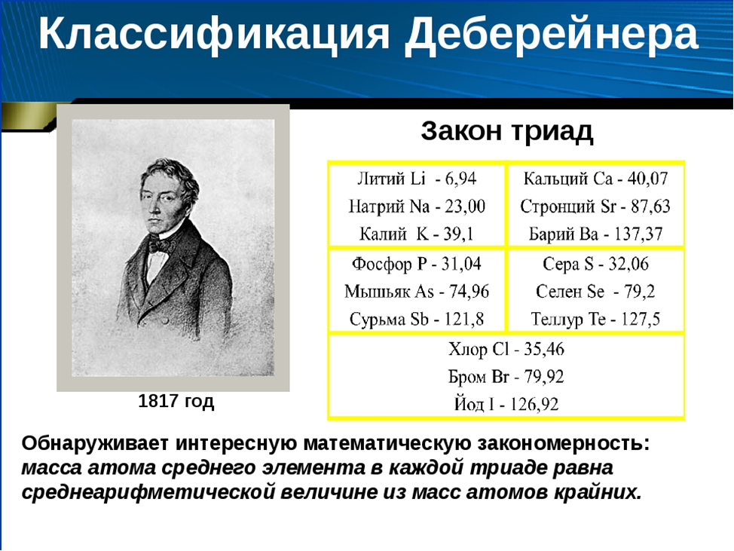
Классификация Деберейнера
Какую закономерность можно увидеть в триадах?

Slide 7
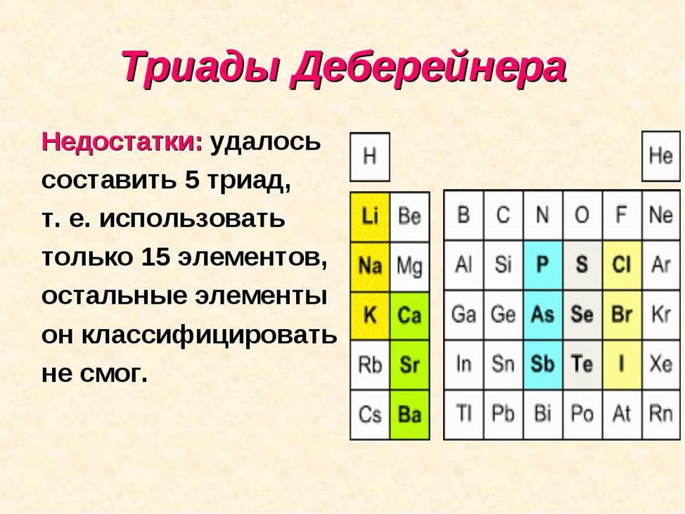
Классификация Деберейнера

Slide 8
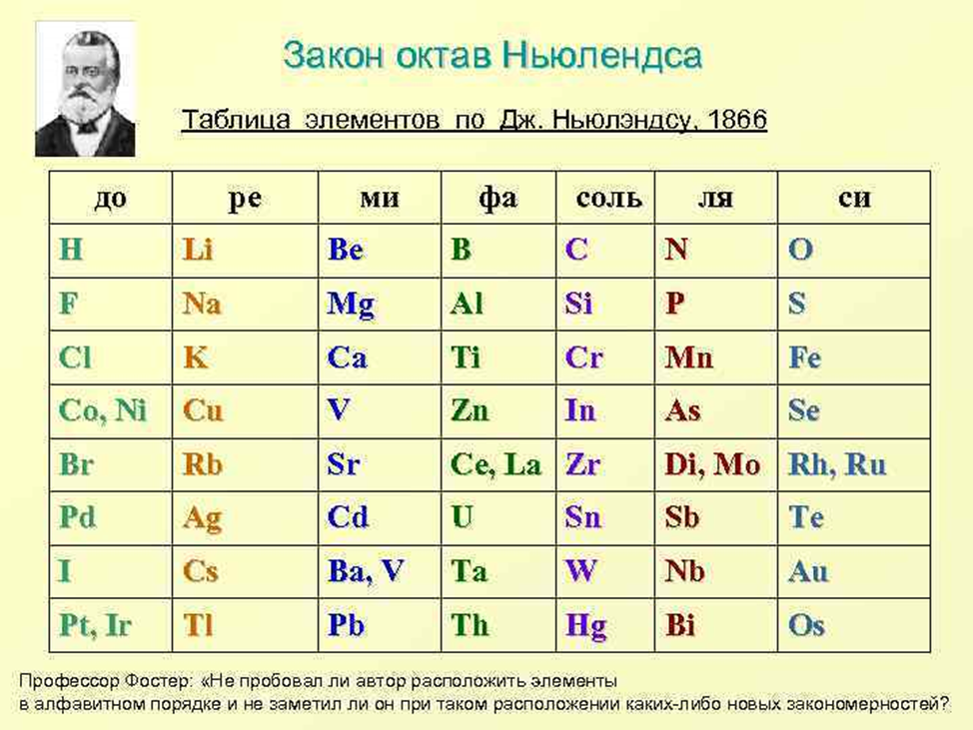
Классификация Ньюлендса

Slide 9
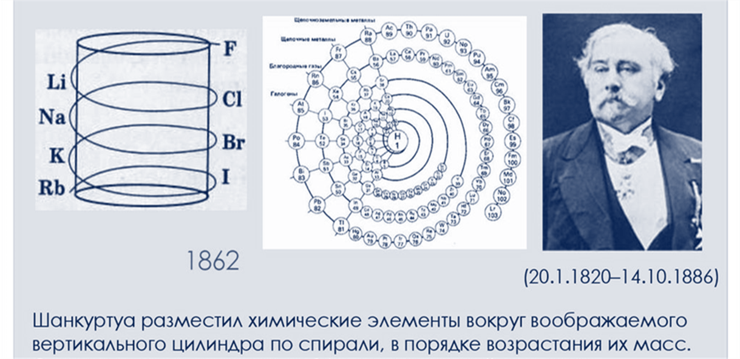
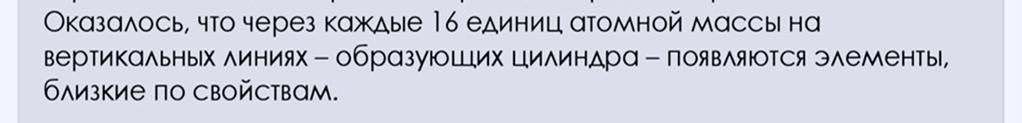
Спираль Шанкуртуа

Slide 10
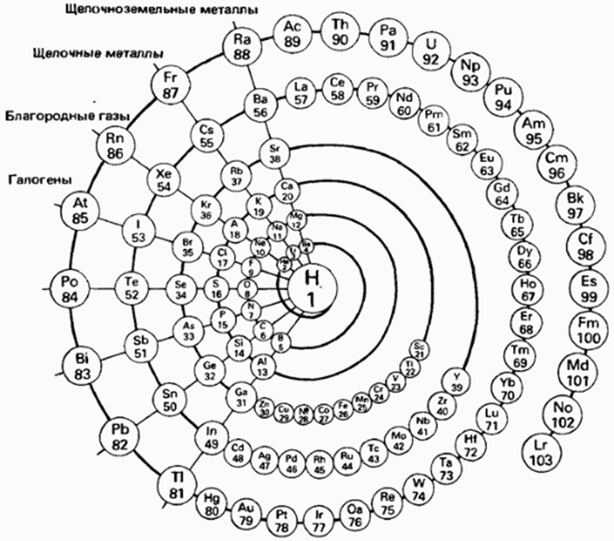

Slide 11
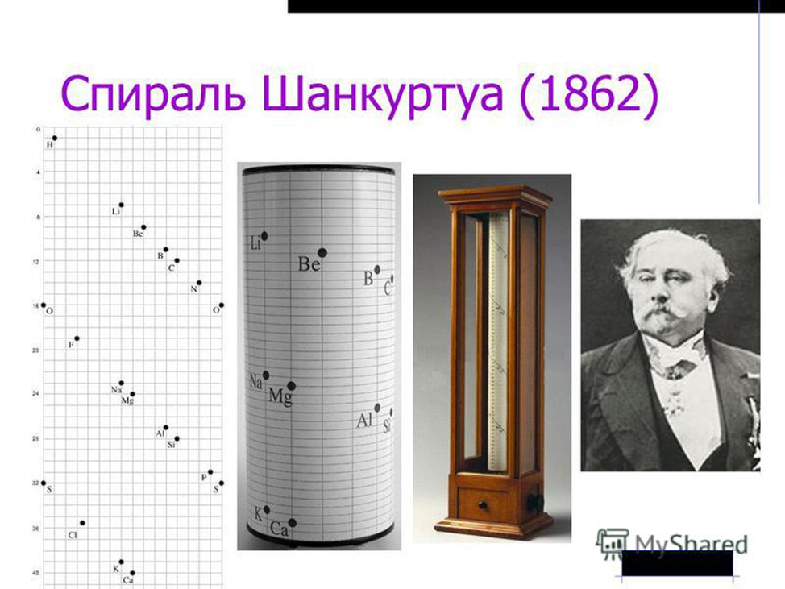
Цилиндрическая модель классификации Шанкуртуа
Как называются вертикальные линии на поверхности цилиндра?
Образующие.
Что можно сказать об элементах расположенных на одной образующей?
Обладают похожими свойствами.

Slide 12
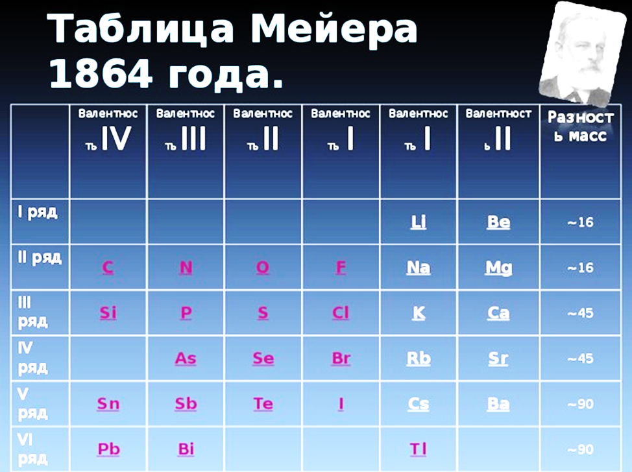
Классификация Мейера

Slide 13
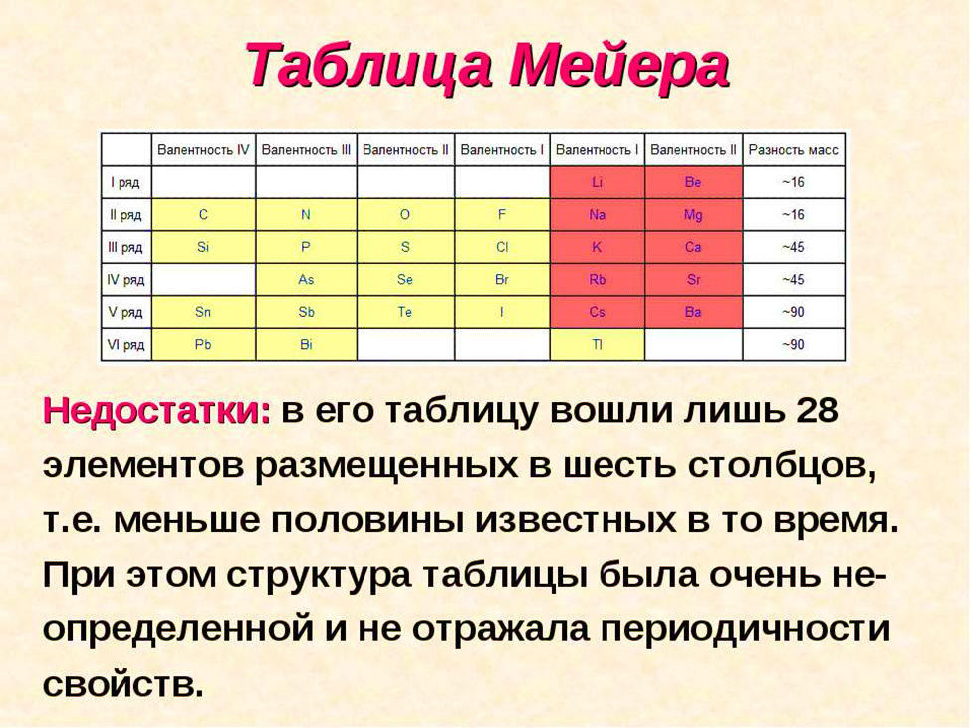


Slide 14
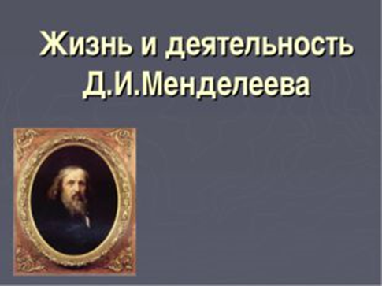
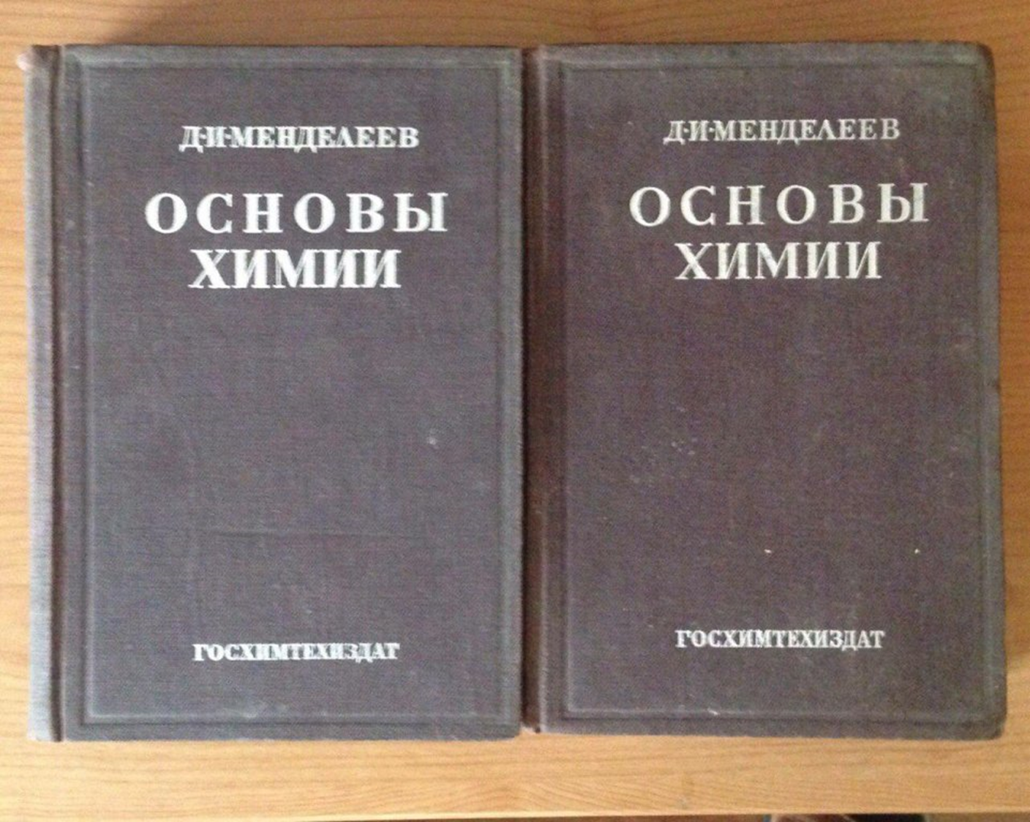
Жизнь и деятельность Д. И. Менделеева

Slide 15
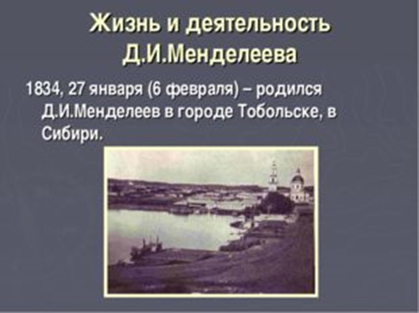
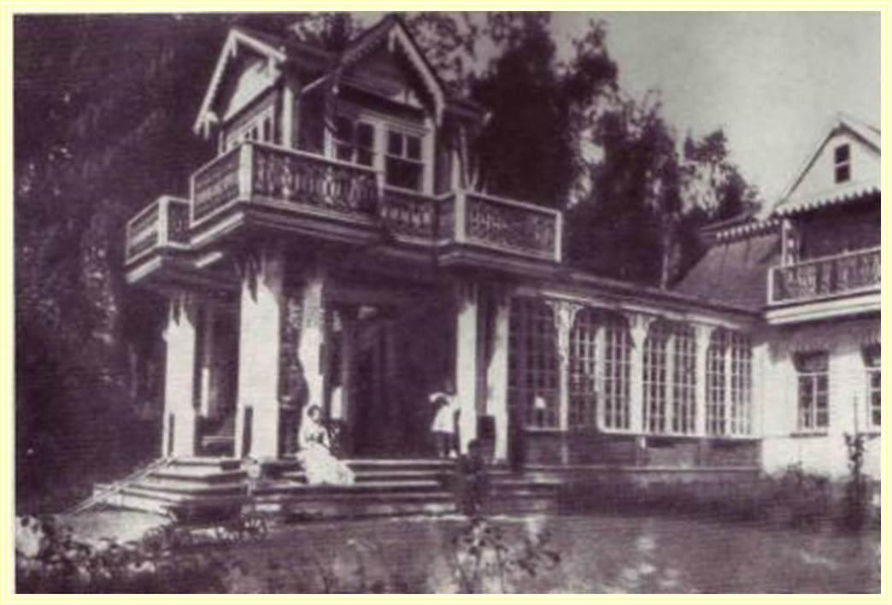
Родился 27.01.1834 года в г Тобольске

Slide 16
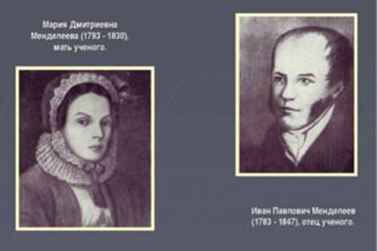
Родители
Мать – Мария Дмитриевна (1793-1830)

Slide 17
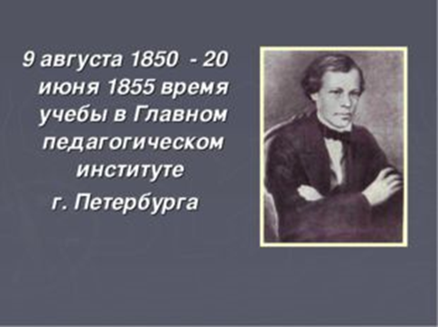
Годы учебы в Санкт-петербургском педагогическом институте
1850-1855гг.
Дипломная работа «Об изоморфизме»
явилась программой всей последующей
деятельности Д.И. Менделеева.
Содержались первые его попытки
систематизации элементов,
не по качественным, а по количественным,
т.е. доступным измерению, признакам.

Slide 18
«Я, - говорил Д.И. Менделеев, - был с самого начала глубоко убежден в том, что самое основное свойство атомов, атомный вес или масса атомов, должно определять основные свойства каждого элемента»
«В этом убеждении и были предприняты еще со студенческой скамьи две мои первые серьезные работы: «Изоморфизм» и «Удельные объемы». Этот путь неизбежно должен был привести меня к периодической системе – достаточно было идти им до конца. Я искал это обобщение с помощью усидчивого труда во всех возможных направлениях… Я пересмотрел массу источников, сопоставлял огромный материал.»

Slide 19
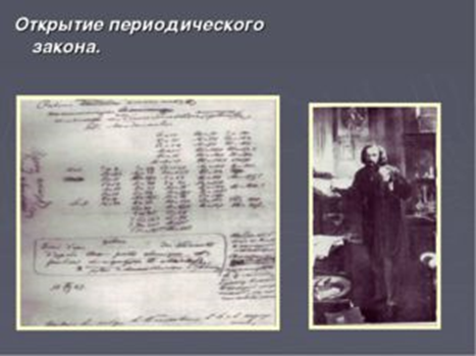
Открытие Периодического закона

Slide 20
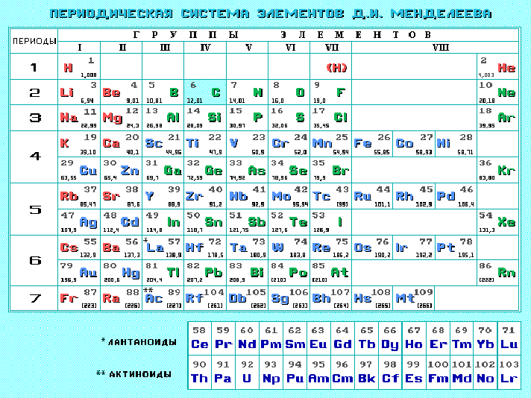
Современный вид Периодической системы химических элементов
П

Slide 21
Открытие Периодического закона – начало современной химии
Химия обратилась в целостную науку, разнообразное содержание которой было связано в единую стройную систему
С появлением Периодического закона химические открытия перестали носить случайный характер, развитие химии стало планомерным, основанным на ведущей теории
Периодический закон открыл путь к познанию внутреннего строения атома и его ядра

Slide 22
Значение Периодического закона – предсказал новые элементы
Предсказанный | Открытый
Экаалюминий | 1875 г – Галлий (де Буабодран)
Экабор | 1877 г – Скандий (Нильсен)
Экакремний | 1885 г – Германий (Винклер)
«Так подтверждаются самым наглядным образом идеи русского химика, позволившие не только предвидеть существование названного элемента, но и заранее указать его важнейшие свойства». Нильсен.

Slide 23
Сравнение свойств
Экасилиций (предсказано)
Атомная масса ≈ 72
Плотность ≈ 5,5
Плотность EsO₂ ≈ 4,7
EsCl₄ - жидкость, кипящая около 90° С; плотность ≈ 1,9
Германий (измерено)
Атомная масса = 72,59
Плотность = 5,35
Плотность GeO₂ = 4,703
GeCl₄ - жидкость, кипящая при 83°С; плотность 1,88

Slide 24
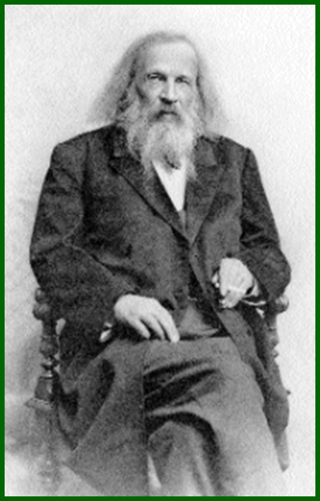
Менделеевская викторина

Slide 25
Среди предложенных карточек, выберите только те, на которых указаны следующие атомы:
УГЛЕРОД
КАЛЬЦИЙ
НАТРИЙ
АЗОТ
КАЛИЙ
КИСЛОРОД
ВОДОРОД
CЕРЕБРО
ХЛОР
МАГНИЙ
ФОСФОР
СЕРА
КРЕМНИЙ
ЛИТИЙ

Slide 26
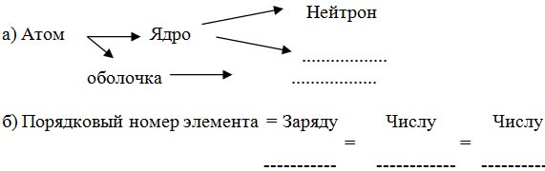
Вставить слова

Slide 27
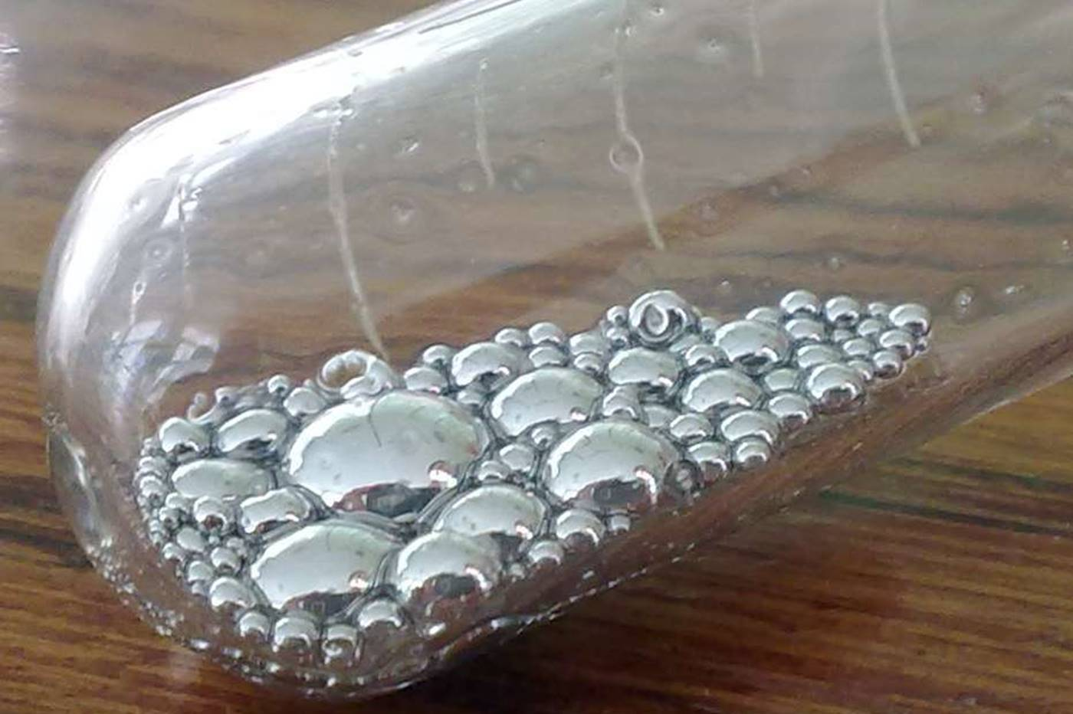
Единственный жидкий металл
Ртуть

Slide 28
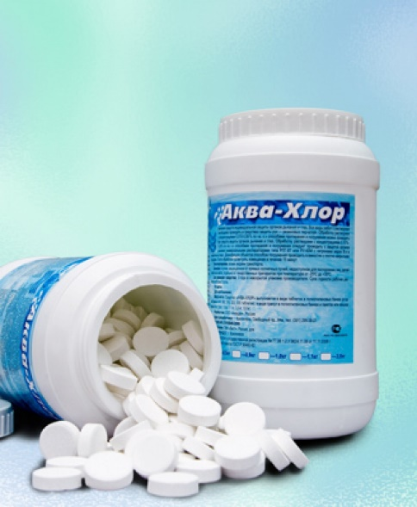
Этот элемент используют для дезинфекции воды
Хлор

Slide 29
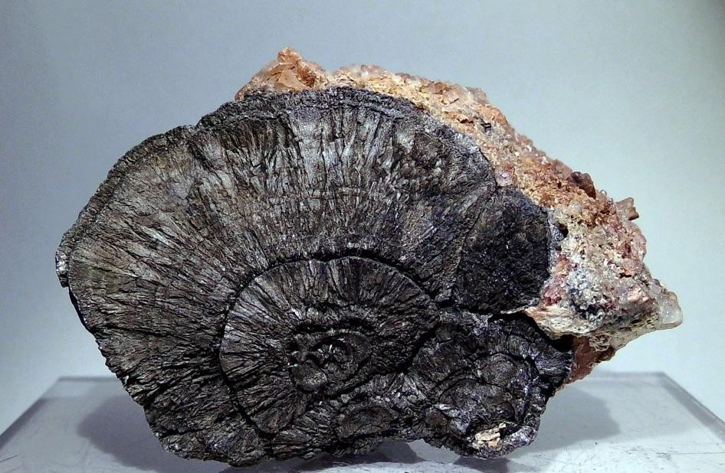
Самый популярный яд в Европе в средние века?
Мышьяк

Slide 30
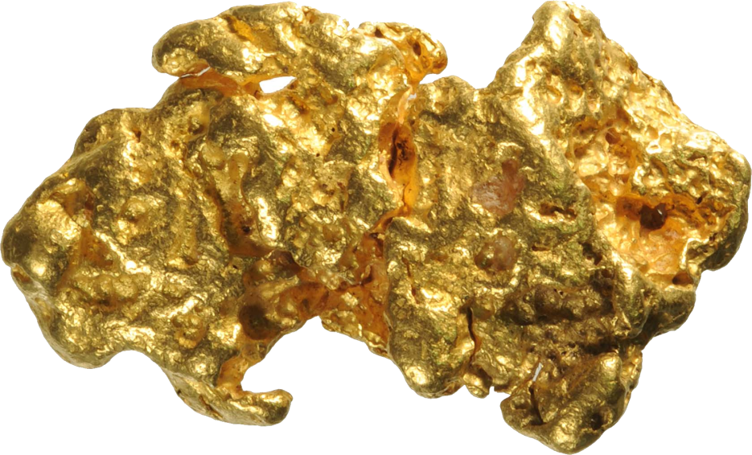
В опере «Фауст» Мефистофиль поет: «Сатана там правит бал …. Люди гибнут за металл». За какой?
Золото

Slide 31
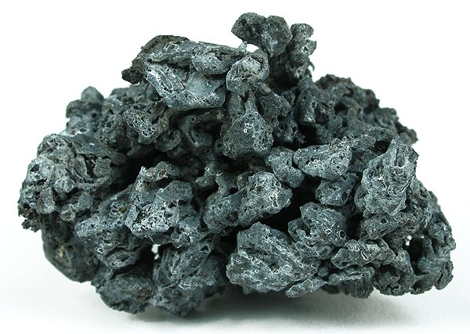
Какое отношение имеет к химии пломба?
Первые пломбы делали из свинца (Pb)

Slide 32
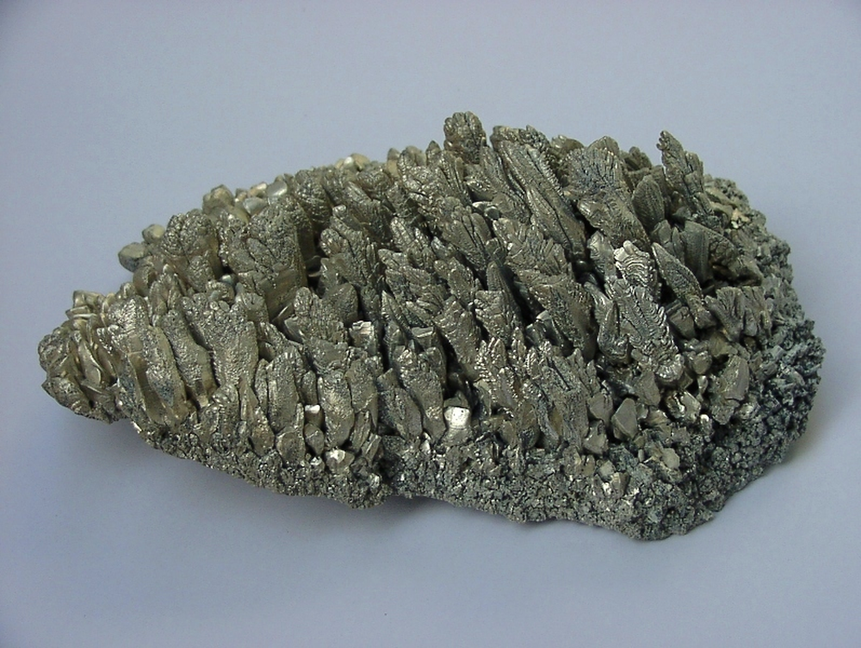
С помощью какого металла раньше получали вспышку в процессе фотографирования?
Магний

Slide 33
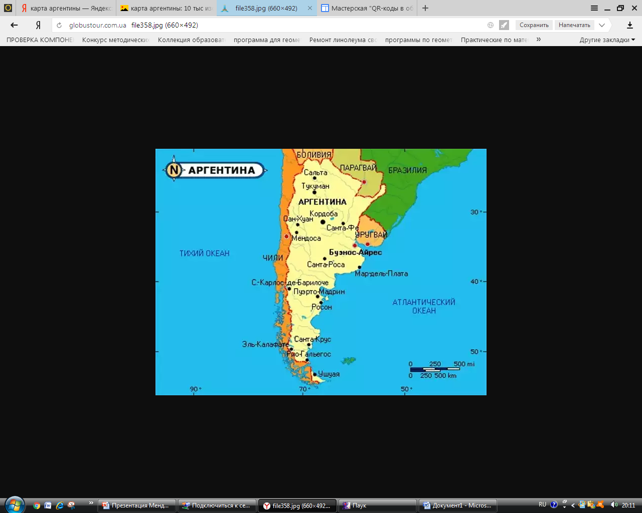
Какую страну назвали в честь одного из элементов таблицы Менделеева?

Slide 34
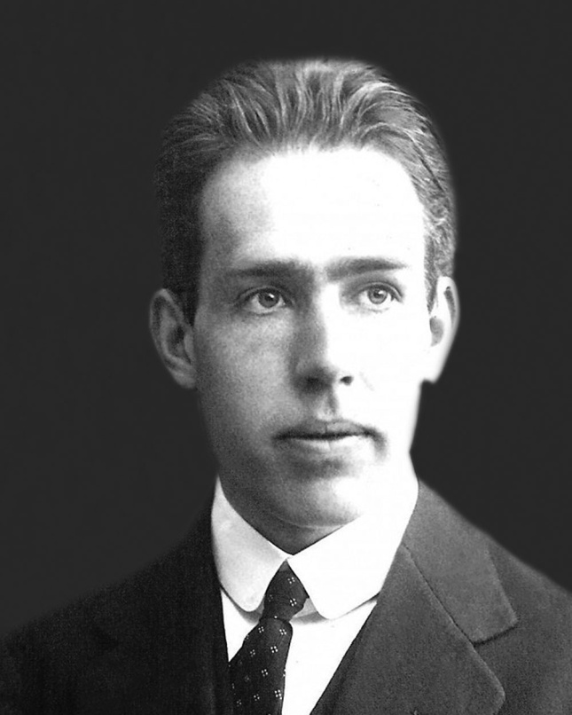
Известный физик, фамилия, которого, звучит как название одного из элементов таблицы?
Нильс Бор

Slide 35
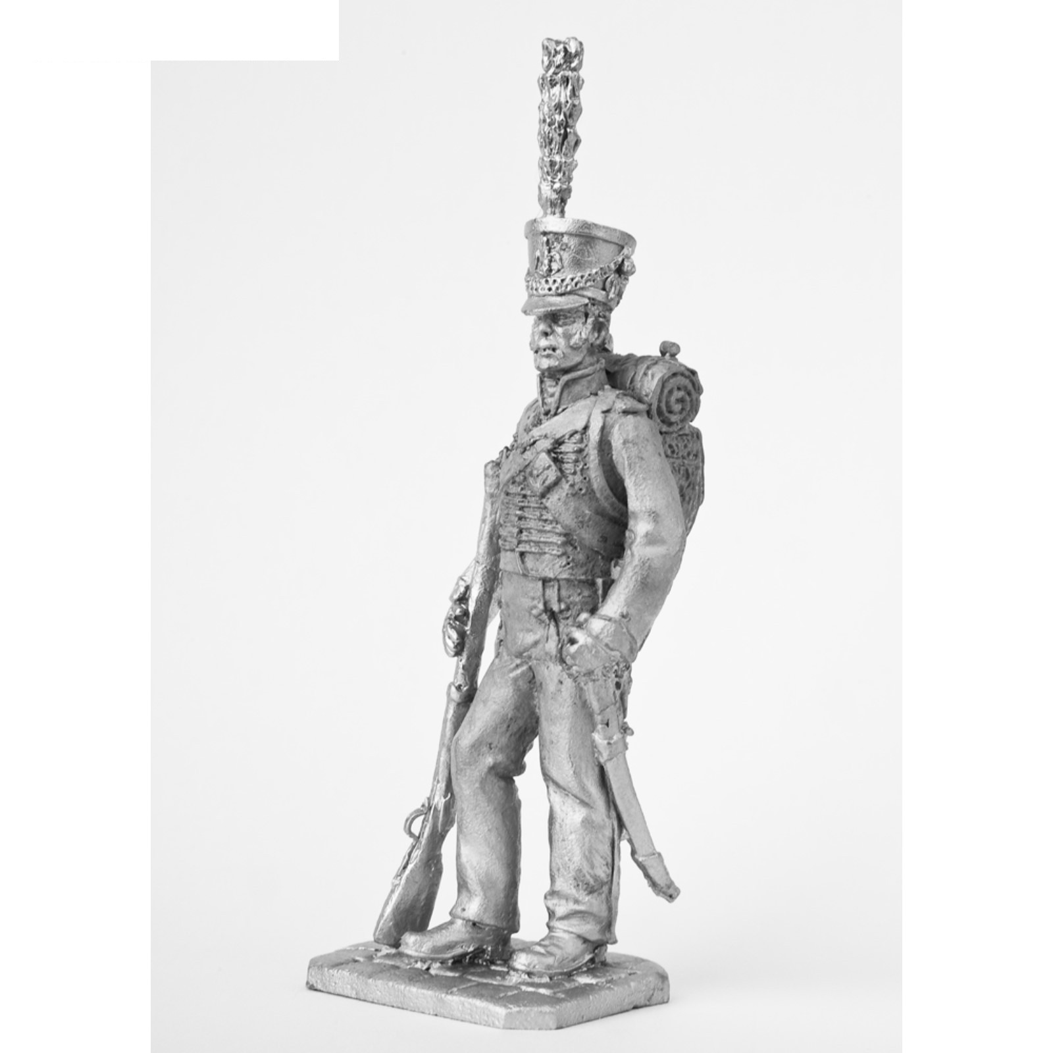
Этот элемент упоминается в одной из сказок Андерсена. Раньше этот элемент использовали для запаивания консервных банок?
Олово

Slide 36
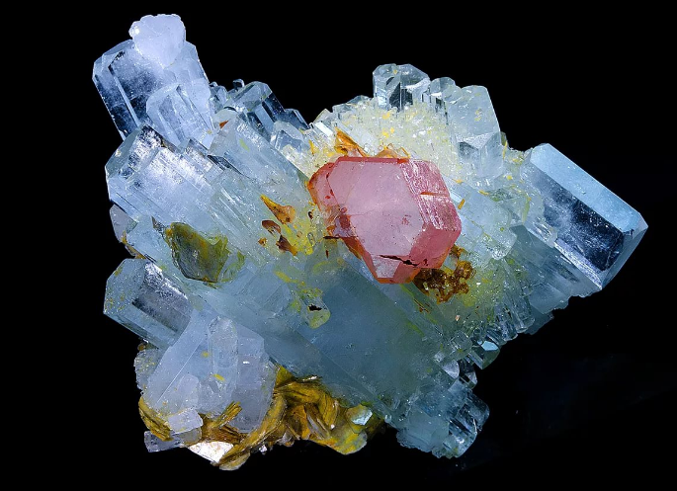
«Родственник азота», который «живет» на Кольском полуострове в составе минералов, участвует в создании дымовых завес?
Фосфор

Slide 37
«Четвертый лишний»
Н, Не, Ne, Ar
Н, Li, Be, B
Fe, Co, Ni, Ar
F, Cl, Mn, Br

Slide 38
Черный ящик 1
Наполеон III на банкете выдавал особо почетным гостям эту посуду. Гости попроще удостаивались обычными золотыми и серебряными приборами. А сейчас ее называют посудой бедняков. Что это за посуда?
Ответ: алюминиевую посуду называют посудой бедняков, так как этот металл способствует развитию старческого атеросклероза. При приготовлении пищи в такой посуде алюминий частично переходит в организм, где и накапливается. А в 19 веке на императорских приемах алюминиевая посуда была самой престижной.

Slide 39
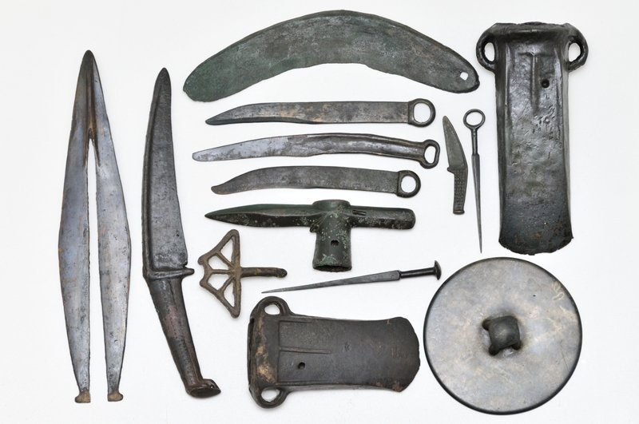
Черный ящик 2
Металл, который в доисторическое время ценился дороже золота? Ему покровительствовал бог войны.
Ответ: Железо

Slide 40
Библиографический список
Габриелян О.С. Химия. 11 класс. Профильный уровень: учеб. для общеобразоват. учреждений / О.С. Габриелян, Г.Г.Лысова. – М., 2018
Габриелян О.С. Химия. 10 класс. Профильный уровень: учеб. для общеобразоват. учреждений / О.С. Габриелян, Ф.Н. Маскаев, С.Ю. Пономарев, В.И.Тернин. – М., 2018
Габриелян О. С., Остроумов И. Г., Остроумова Е. Е. и др. Химия для профессий и специальностей естественно-научного профиля: учебник для студ. учреждений сред. проф. образования. — М., 2019
Габриелян О. С., Лысова Г. Г. Химия: книга для преподавателя: учеб.-метод. пособие. — М., 2012
Интернет-ресурсы:
www. hemi. wallst. ru (Образовательный сайт для школьников «Химия»)
www. alhimikov. net (Образовательный сайт для школьников)
www. chem. msu. su (Электронная библиотека по химии)
www. enauki. ru (интернет-издание для учителей «Естественные науки»)
www. 1september. ru (методическая газета «Первое сентября»)
www. hvsh. ru (журнал «Химия в школе»)
www. hij. ru (журнал «Химия и жизнь»)
www. chemistry-chemists. com (электронный журнал «Химики и химия»)

Slide 41
Спасибо за внимание !

